Slide 1
AKTIVNOSTI U VODI

Slide 2
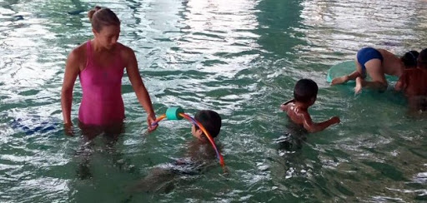
Kada govorimo o aktivnostima predškolske dece u vodi mislimo na igre i vežbe u vodi i plivanje.
Voda je značajna za povećanje otpornosti i stvaranje sposobnosti organizma da se prilagođava različitim temperaturnim uslovima, tj. razvoju sposobnosti termoregulacije.
Osim toga, telesne aktivnosti u vodi poboljšavaju rad unutrašnjih organa, pre svega disanja, krvotoka i organa za varenje.

Slide 3
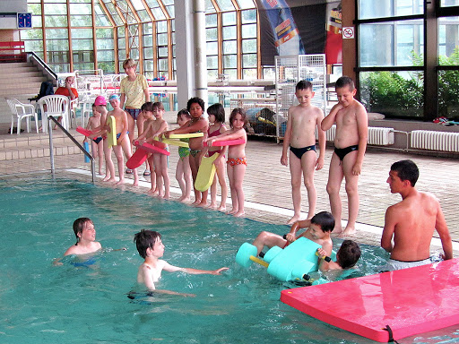
Doprinose pokretljivosti svih zglobova, jačanju svih mišićnih grupa, utiču na formiranje pravilnog držanja tela i razvoj koordinacije pokreta nogu i ruku.
Ove aktivnosti služe i psihičkom opuštanju.
Stiču se navike ponašanja na plivalištu kao što su: nošenje opreme za plivanje (peškira, sapuna, papuča), obavezno higijensko tuširanje pre i posle boravka u vodi i sl.

Slide 4
Za aktivnosti u vodi potrebno je ispuniti niz uslova
Pre svega, potrebno je obezbediti odgovarajuću vodenu površinu.
Poželjna temperatura vode treba da je oko 30°C.
Ulazak sa obale treba da je pristupačan - lak sa postepenim povećanjem dubine.
Prostor za aktivnosti treba da je obeležen plutajućim graničnicima (oznakama).

Slide 5
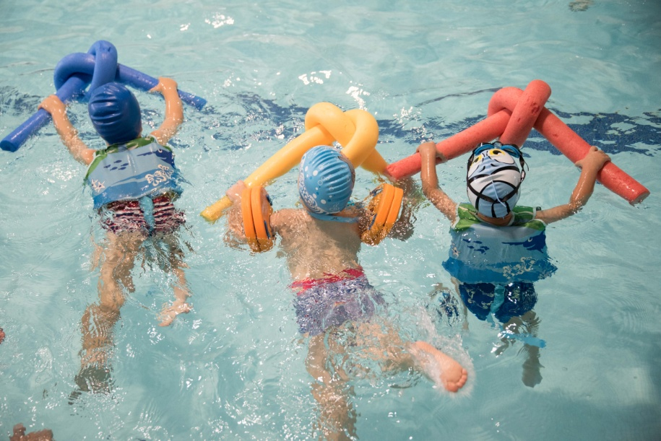
Aktivnosti u vodi treba da vodi instruktor plivanja ili vaspitač, koji treba da je odličan plivač i osposobljen za obučavanje plivanja i spašavanje davljenika.
Vaspitač treba da ima pomoćnika
Grupa sa kojom se vežba ne treba da prelazi 10 dece.
Vaspitač uvek prvi ulazi u vodu i staje na udaljeniji deo od obale, licem okrenut ka deci (obali), a deca su obično u vrsti ispred njega.

Slide 6
Nakon obezbeđivanja osnovnih uslova za rad proces aktivnosti u vodi može da se odvija sledećim redosledom:
Igre i igrolike vežbe
Vežbe ronjenja i disanja u vodi
Vežbe plutanja i zauzimanja horizontalnog položaja na vodi
Vežba klizanja po vodi
Vežbe okretanja u vodi

Slide 7
Zadaci
Zašto je voda značajna?
Koje uslove je potrebno ispuniti prilikom sprovođenja aktivnosti u prirodi?
NAPOMENA
Zadaci se šalju do petka tekuće nedelje do 12:00h
Svi zadaci koje pošaljete posle tog vremena, neće biti uvaženi bez obzira na opravdanje

